Slide 1
Instructivo de pago
VIII Jornadas de Arbitraje
- Daños en el arbitraje internacional -
¿Qué quieres saber? Dale clic a lo que necesites
Inversión: tarifas de las VIII Jornadas de Arbitraje
Cómo vas a pagar:
Directamente en la Universidad Externado
www.uexternado.edu.co

Slide 2
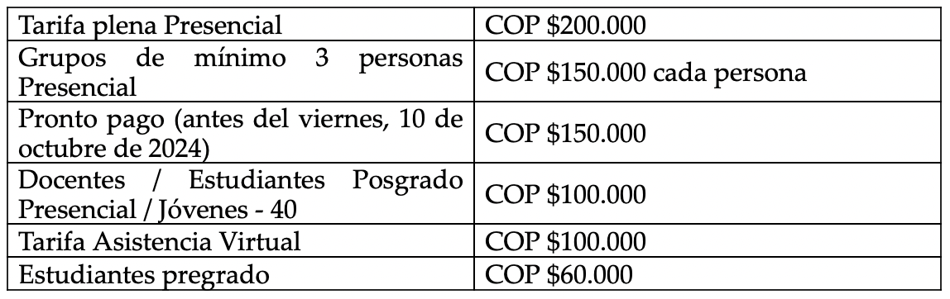
Tarjeta de crédito, debito, factura o PSE.
Tu empresa te va a pagar las Jornadas
¿Cuál es el valor a cancelar?
*Indispensable presentar el carné vigente.
VOLVER
www.uexternado.edu.co

Slide 3
Directamente en la Universidad con Efectivo, tarjeta de crédito, débito o PSE
Pago presencial en la Universidad Externado: en efectivo o a través de tarjetas de crédito (Diners, Visa, American Express y Master Card) y débito (Master Card), mediante datafono en la ventanilla de la oficina de la PAGADURÍA (Edificio A, Piso 4)de la Universidad. Nota: deberá llevar el recibo impreso.
Importante: La oficina de PAGADURÍA de la Universidad, está ubicada en la Calle 12 No. 1 – 17 Este, Bloque A,
Piso 4º. Horario de atención, lunes a viernes de 7:30 a.m. a 6:00 p.m. jornada continua; sábados de 9:00 a.m. a 12:00 m.
www.uexternado.edu.co

Slide 4
Descargar factura, pagar con tarjeta de crédito, débito o PSE
VOLVER
www.uexternado.edu.co

Slide 5
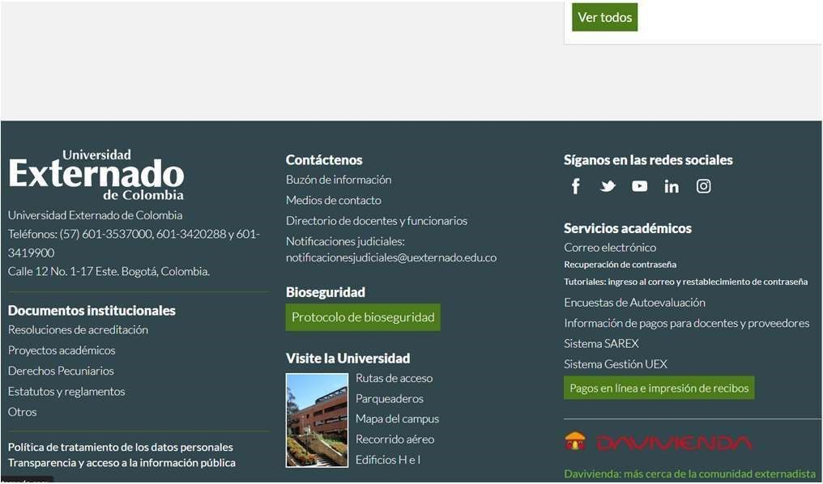

Ingrese a www.uexternado.edu.co y deslice el cursor hasta el final de la página. Por favor dele clic a la opción “Pague fácil servicios adicionales”
VOLVER
www.uexternado.edu.co

Slide 6
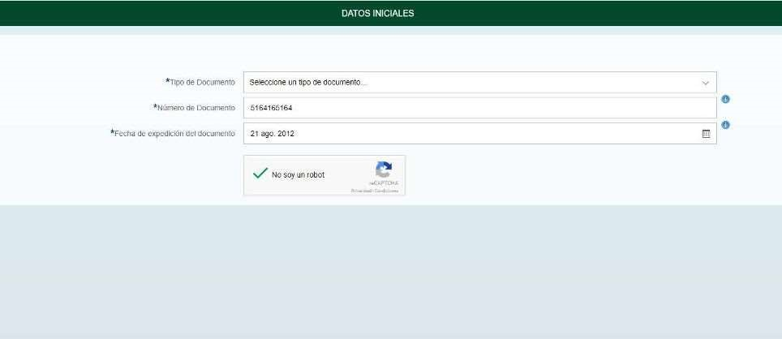




www.uexternado.edu.co

Slide 7

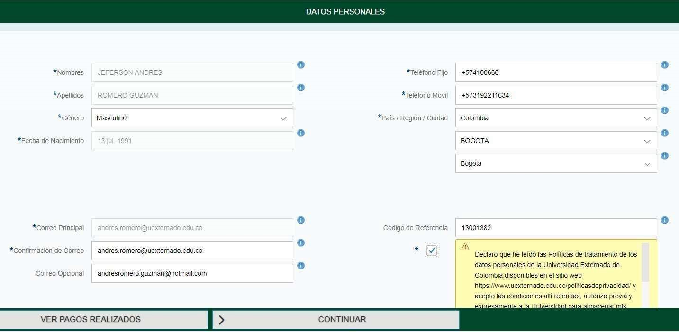










www.uexternado.edu.co

Slide 8

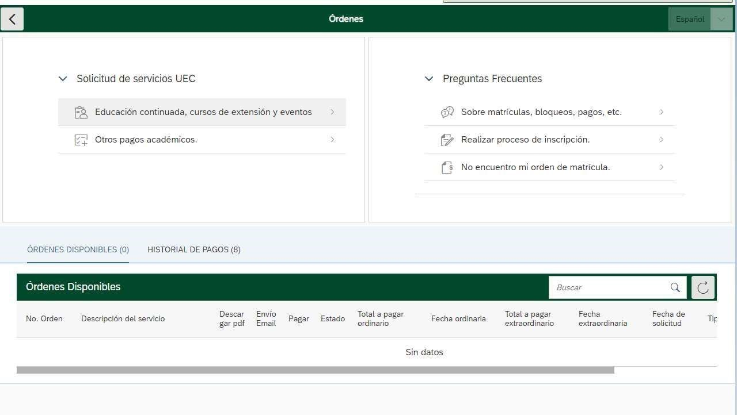






















www.uexternado.edu.co

Slide 9
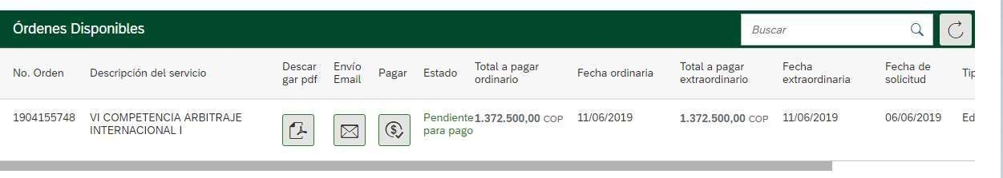

Pendiente
Jornadas de arbitraje
$300.00 COP
Puede realizar el pago de las siguientes formas:
Descargando la orden y pagando en un banco
Pagando en línea
Recuerde que en todos los casos al correo
DEBERÁ ENVIAR COMPROBANTE DE PAGO
jornadas.arbitraje@uexternado.edu.co (se dará acuso de recibo).
www.uexternado.edu.co

Slide 10
Medio de pago: Carta de compromiso
VOLVER
Las empresas o instituciones que patrocinen a sus funcionarios, podrán solicitar la elaboración de factura mediante comunicación o carta de compromiso firmada por el representante legal u ordenador del gasto de la empresa.*
-Indicar en la comunicación: Razón social; NIT; nombres y documento de identificación de los
participantes; persona de contacto, dirección, teléfono y correo electrónico. -Adjuntar: copia del RUT y del certificado de existencia y representación de la empresa patrocinadora; orden de servicio (si aplica).
www.uexternado.edu.co

Slide 11
Remita la comunicación y sus anexos al correo electrónico jornadas.arbitraje@uexternado.edu.co Posteriormente, la Universidad facturará el valor total.
* Si el participante desempeña alguno de estos cargos, se requiere que la carta esté firmada por otra persona que sea suplente y tenga asignadas estas responsabilidades.
VOLVER
Mayor información
Favor dirigir su recibo de pago y cualquier otra comunicación relativo a las Jornadas de Arbitraje, al correo electrónico:
- jornadas.arbitraje@uexternado.edu.co
O al teléfono 3419900 ext. 1089 y 1013.
VOLVER
www.uexternado.edu.co

